Slide 1
估驗/查核/查驗/點驗與驗收的使用時機
Notes:
標題: 44點標楷體加粗
副標題: 32點標楷體加粗

Slide 2
驗收 | 估驗 / 查核 / 查驗 / 點驗
●寄發通知時系統會通知監辦單位監辦(收到E-Mail) ●100萬以上案件，主計、政風人員到場監辦 | ●非監辦範圍 ●系統通知不會寄發主計、政風
●100萬以上先辦初驗 | ●不須初驗
●履約標的已完成或可單獨使用 ●已交貨部分與未交貨部分無關聯 | ●標的尚未完成 ●依進度(查核點)檢驗廠商履約狀況是否符合契約 ●已交貨部分無法單獨使用
例如:化學藥品分批交貨 | 例如:委託研究案依進度查核、工程案依進度估驗付款

Slide 3
採購案有分期付款或分批付款時，才會有估驗 / 查核 / 查驗 / 點驗，否則為全案一次驗收。
採購案申請時於招標規範中敘明驗收或估驗等作業，履約時依契約規範確實執行。

Slide 4
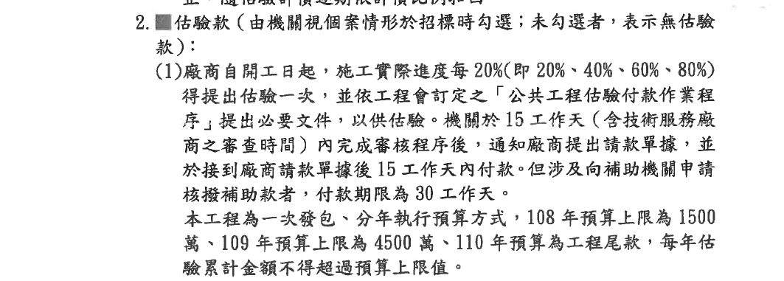
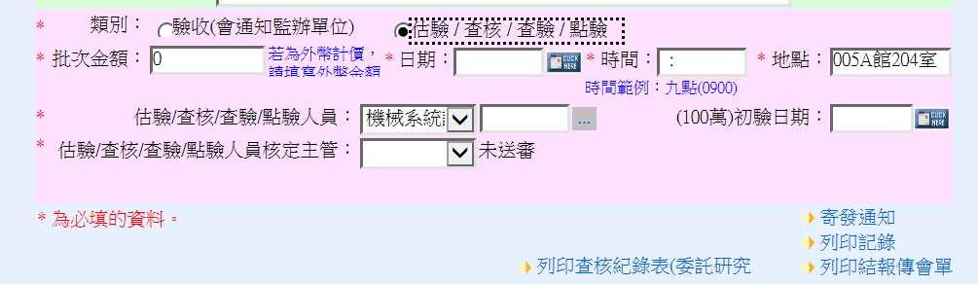
估驗/查核/查驗/點驗
如契約規定
按進度估驗，
在履驗作業
應選擇「估
驗/查核/查驗
/點驗」
Notes:
標題: 44點標楷體加粗
標題一: 32點標楷體加粗
標題二: 28點標楷體加粗
標題三: 24點標楷體加粗
間距: 1.5倍行距

Slide 5
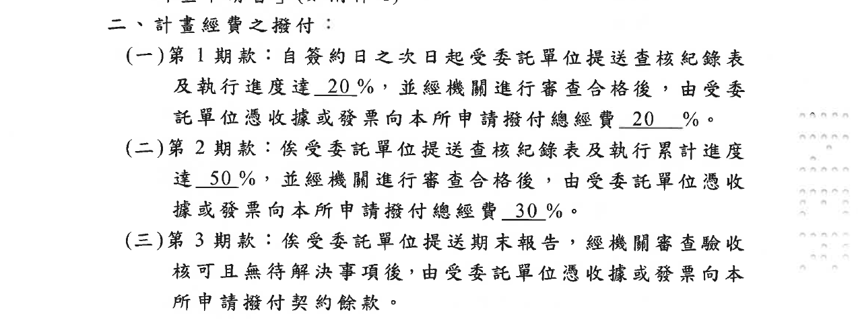
估驗/查核/查驗/點驗
如契約規定
按進度查核，
在履驗作業
應選擇「估
驗/查核/查驗
/點驗」
Notes:
標題: 44點標楷體加粗
標題一: 32點標楷體加粗
標題二: 28點標楷體加粗
標題三: 24點標楷體加粗
間距: 1.5倍行距

Slide 6
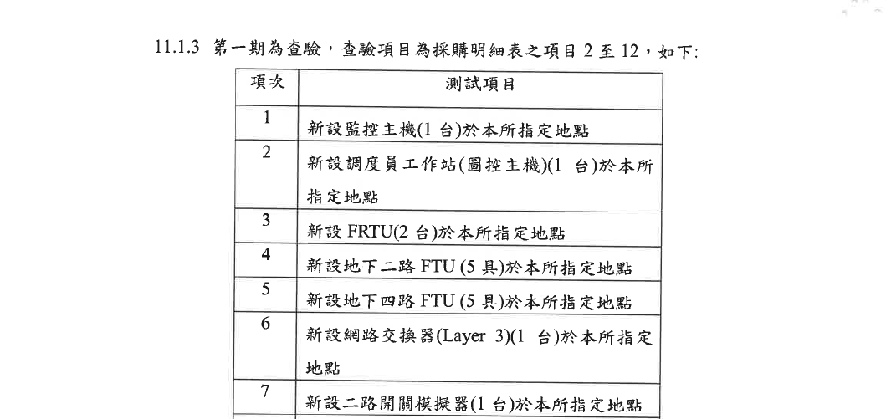
估驗/查核/查驗/點驗
如契約規定
第1期查驗，
在履驗作業
應選擇「估
驗/查核/查驗
/點驗」
Notes:
標題: 44點標楷體加粗
標題一: 32點標楷體加粗
標題二: 28點標楷體加粗
標題三: 24點標楷體加粗
間距: 1.5倍行距

Slide 7
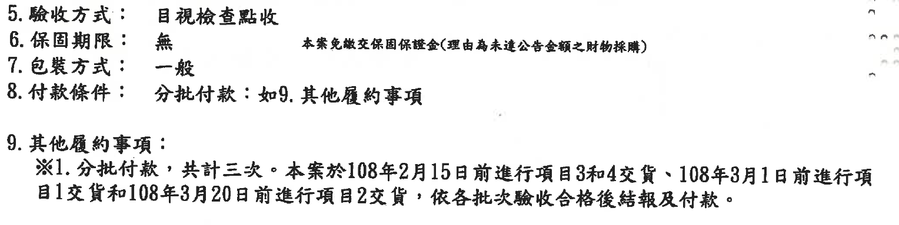
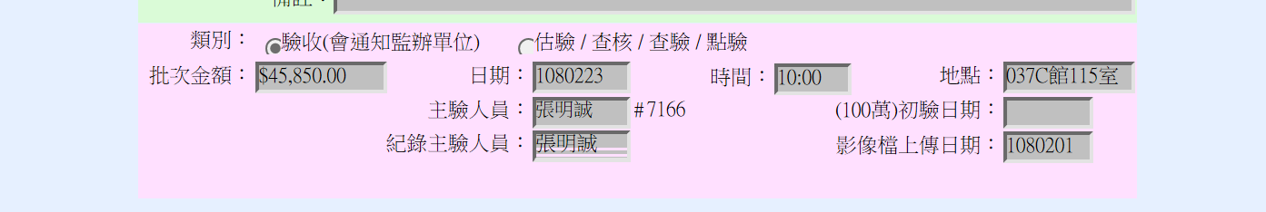
驗收
如契約規定
依各批次驗
收，在履驗
作業應選擇
「驗收」。
Notes:
向會議中受眾說明: 本次報告之主題, 其發生原因摘要(人事時地物), 並舉出<關切事項/ 待討論議題>

Slide 8
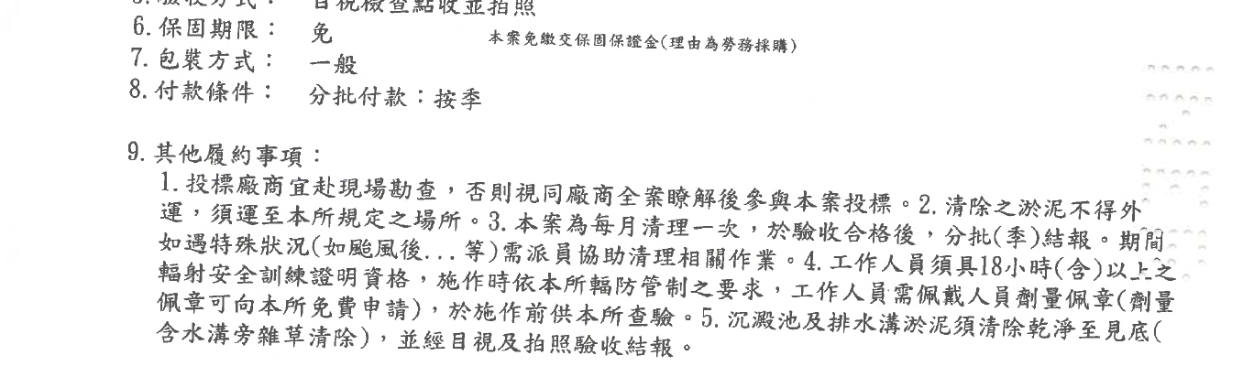
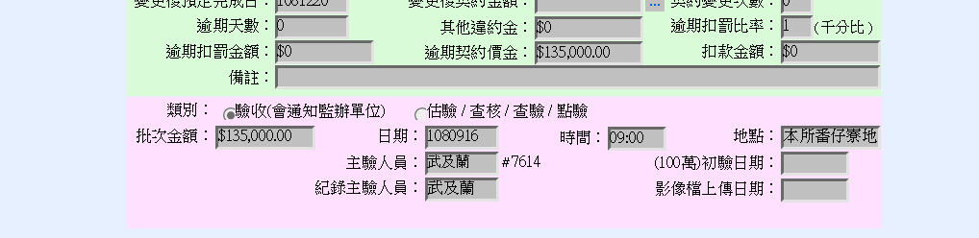
驗收
契約規定驗收
合格後，分批(
季)結報，在履
驗作業應選擇「
驗收」。
Notes:
向會議中受眾說明: 本次報告之主題, 其發生原因摘要(人事時地物), 並舉出<關切事項/ 待討論議題>

Slide 9
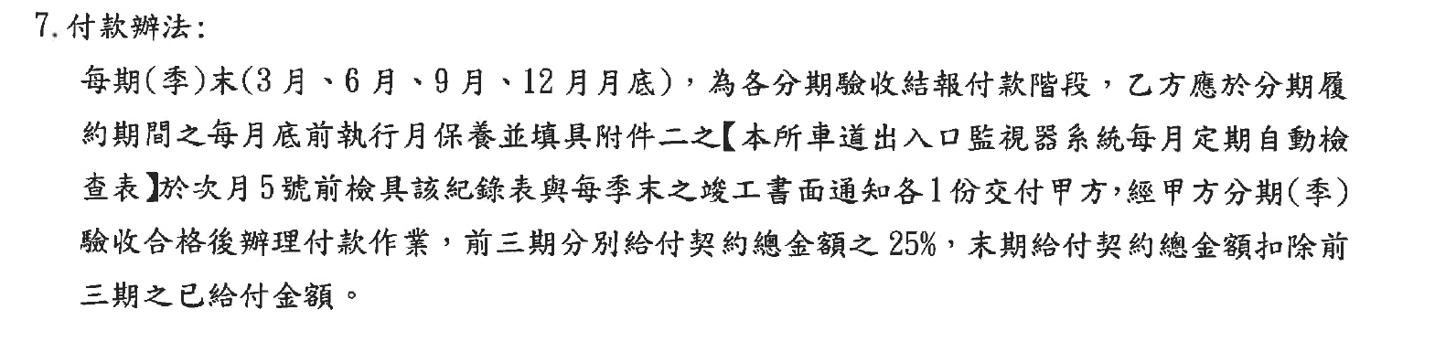
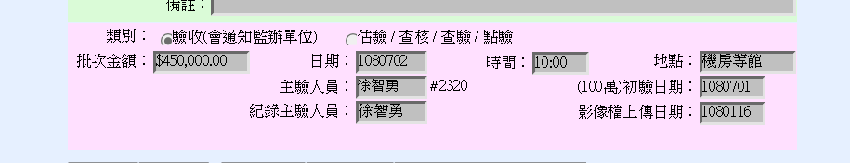
驗收
契約規定分
期驗收結報，
在履驗作業
應選擇「驗
收」。
Notes:
向會議中受眾說明: 本次報告之主題, 其發生原因摘要(人事時地物), 並舉出<關切事項/ 待討論議題>

Slide 10
報告完畢、敬請指教

